Slide 1
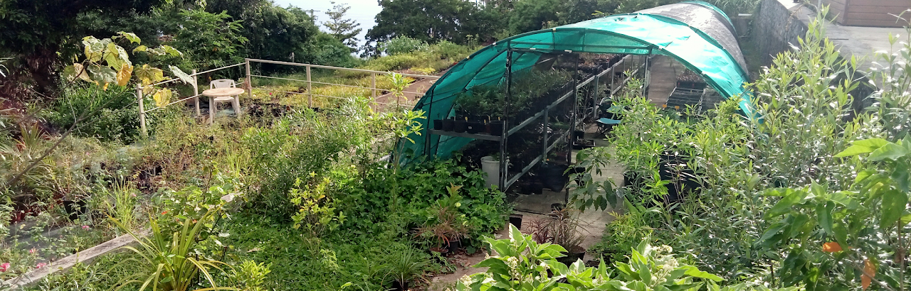
Projet Open Data
Expérimentation - Capacité compétitive des plantes exotiques envahissantes
et arbres menacés endémiques des Mascareignes
07/11/2025
Oihana, Charles et Margaux

Slide 2

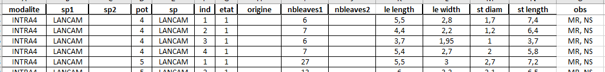
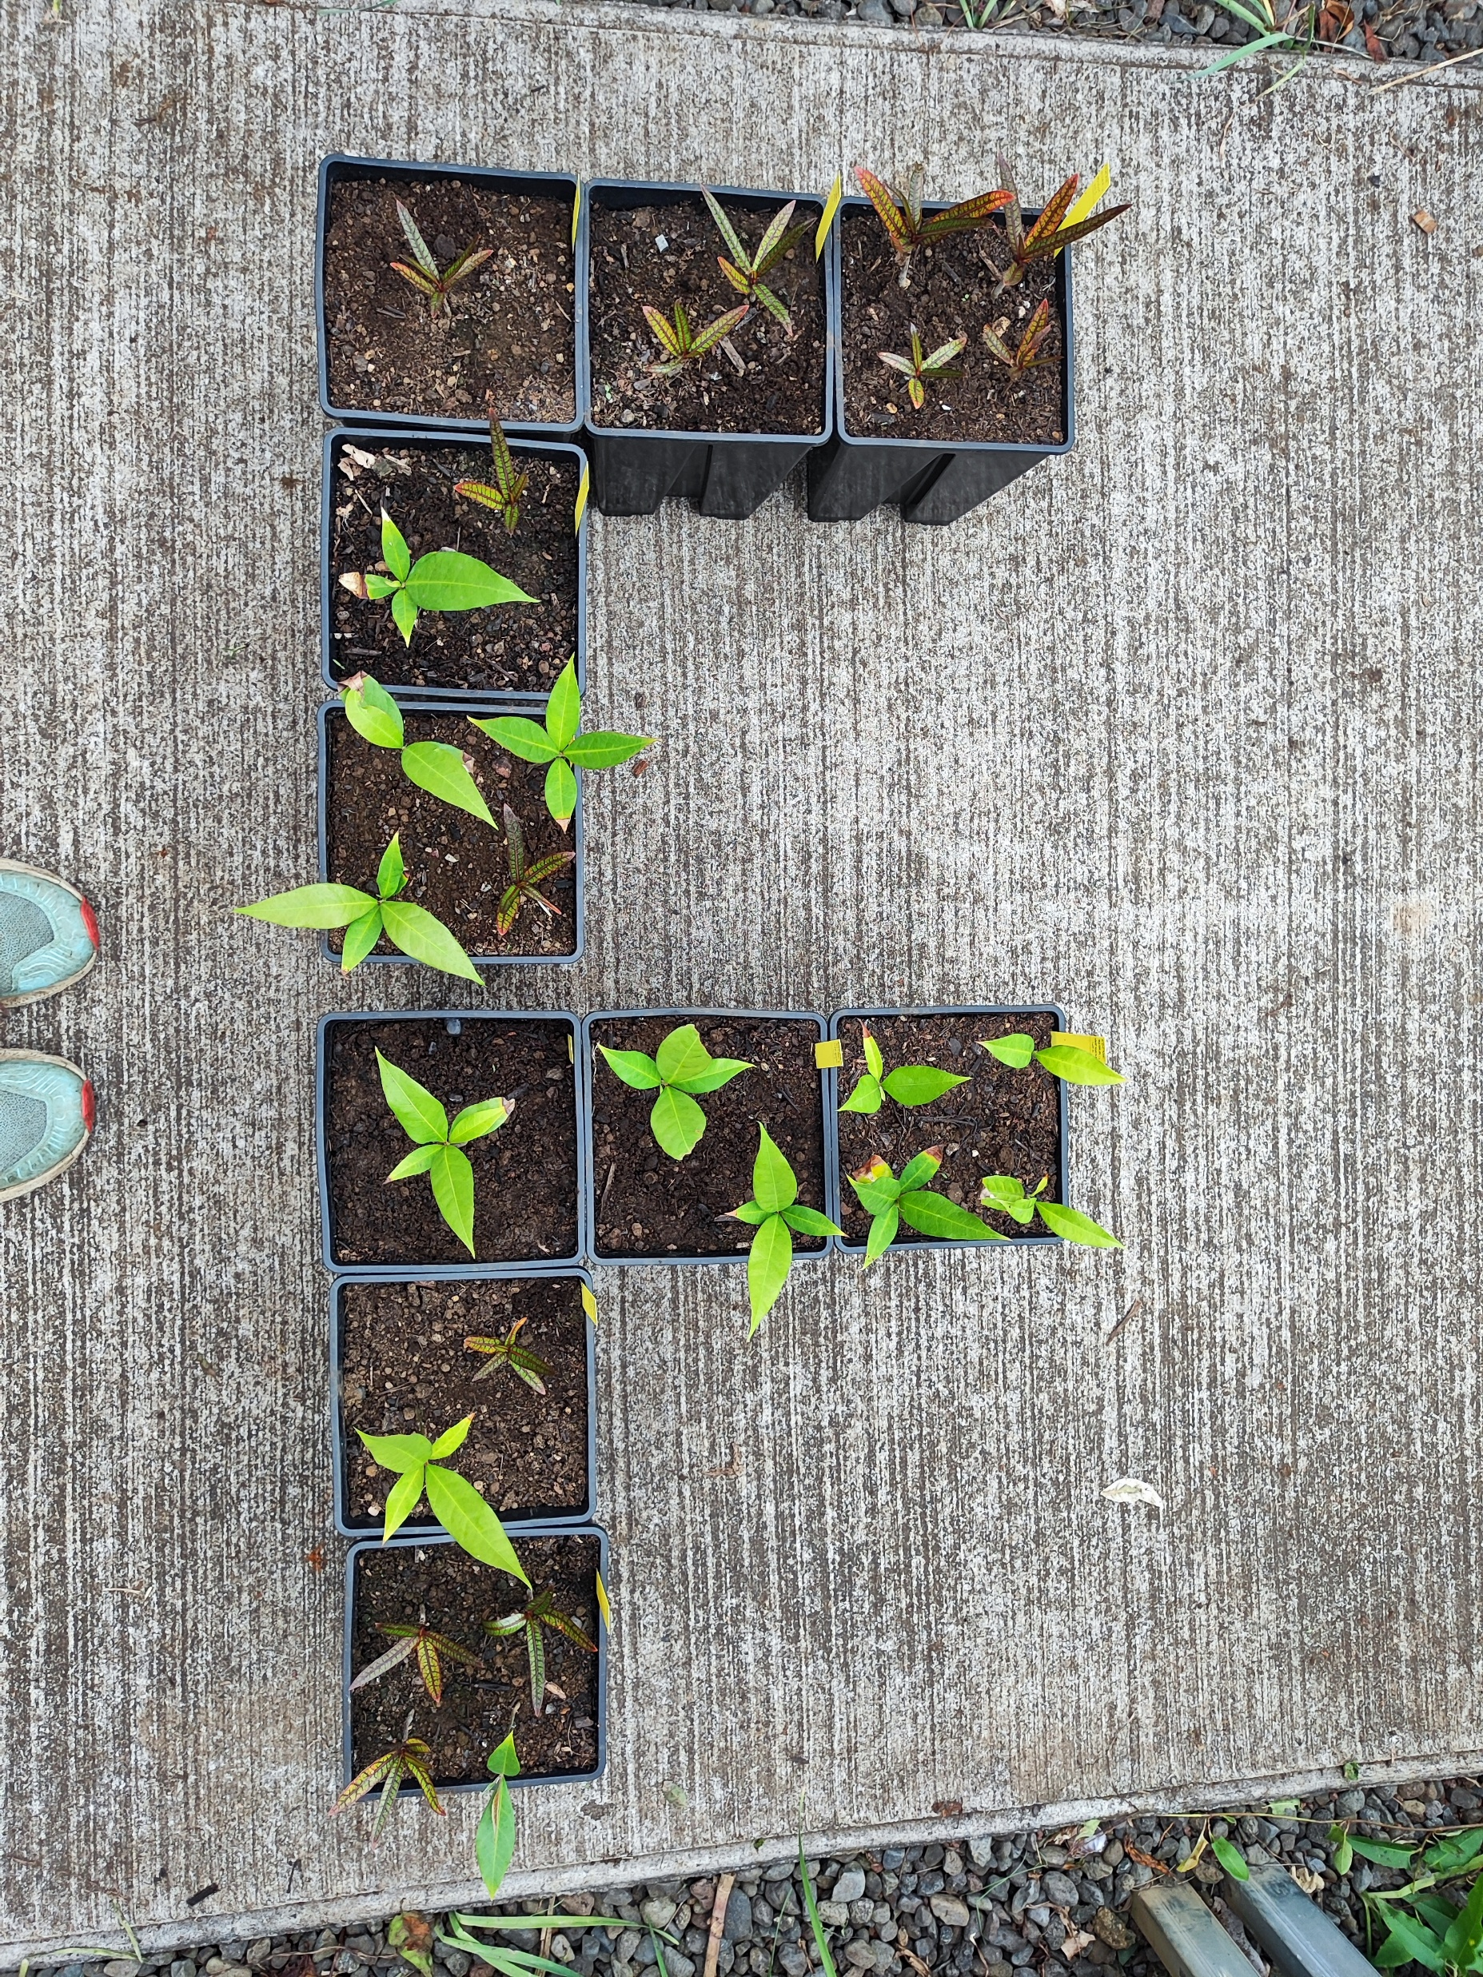
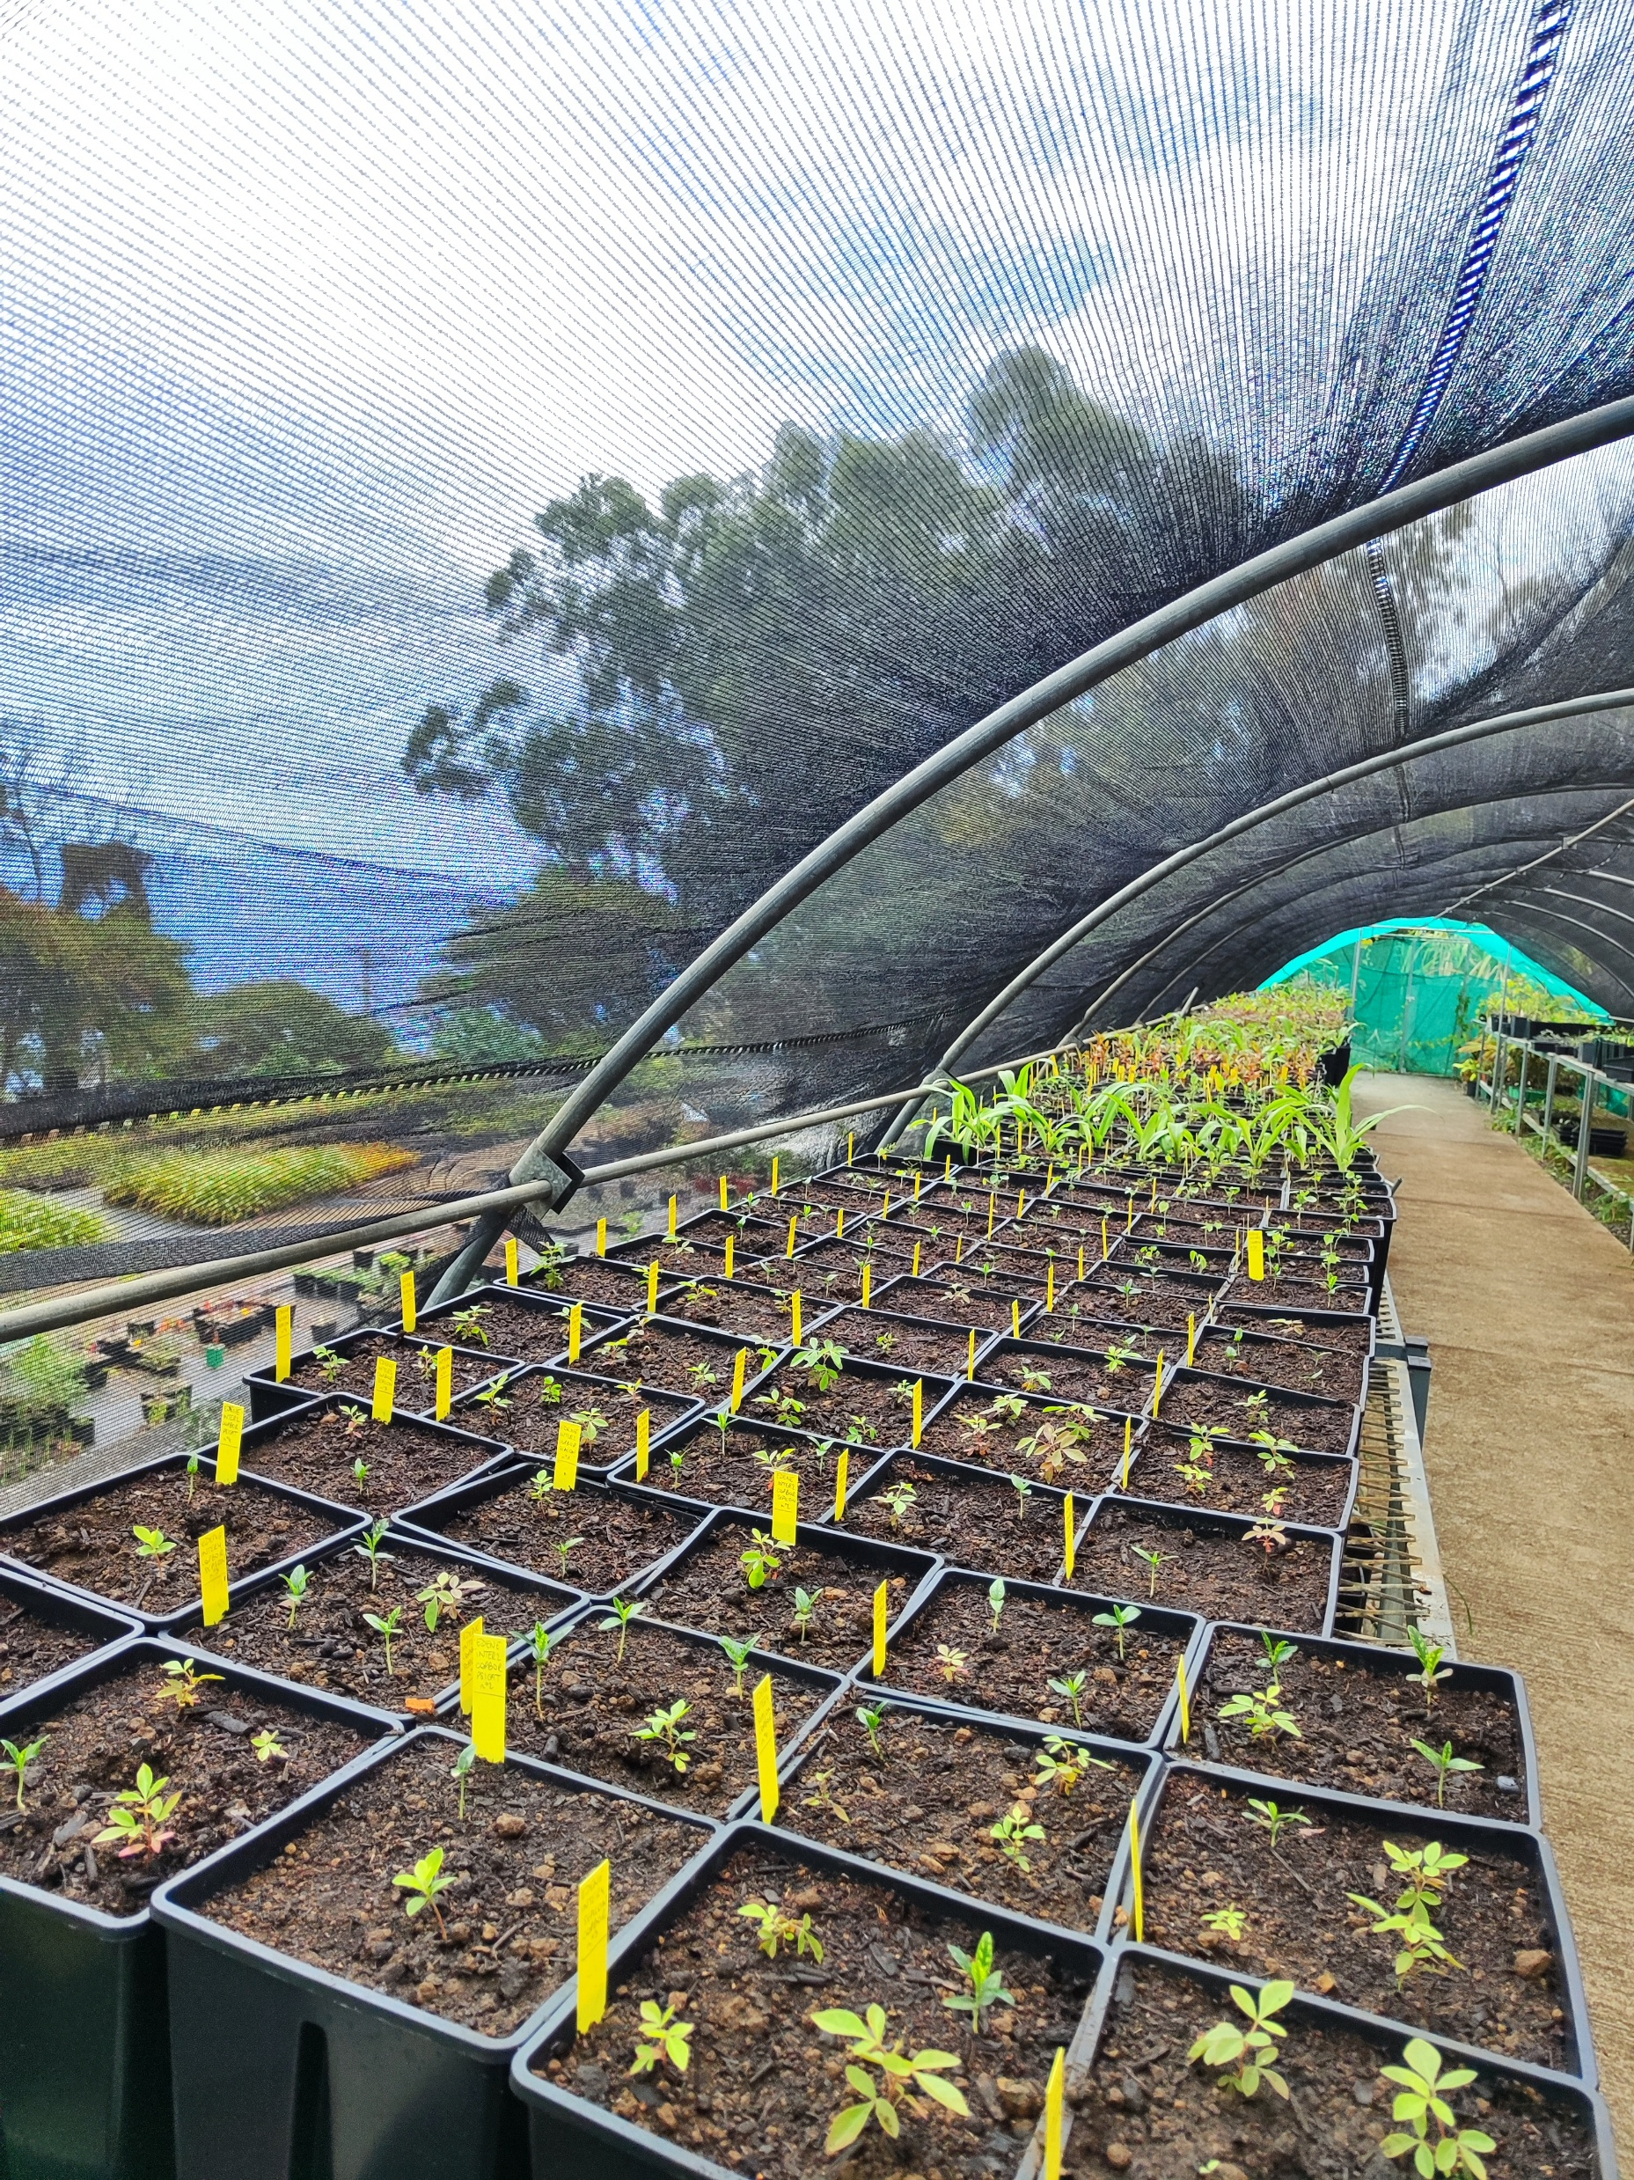
Choix des espèces et mise en place
Fréquence d’apparition avec l’endémique menacée appariée
Allocation des effectifs disponibles > 27 paires d’espèces, 9 exotiques envahissantes, 11 endémiques menacées
Chaque sp est impliquée dans 1 à 5 paires
> 2018 individus répartis dans 699 pots
Étiquetage unique par pot : modalité / espèces / n° réplica
INTER2
END
ALIEN
N°1
1
2
4
3
18

Slide 3
2024
J | F | M | A | M | J | J | A | S | O | N | D
2025
J | F | M | A | M | J | J | A | S | O | N | D
Growth phase
Competition phase
1st performance
measure
2nd performance
measure
Collar diameter
Stem length
Number of leaves
Surface area of the largest leaf
Collar diameter
Stem length
Number of leaves
Picking, drying and weighing ABG
6

Slide 4


Objectifs
Créer un repository sur Github pour faciliter la diffusion des données de terrain : COLLABORATIF
Formatage des données pour une future mise à disposition des données de Margaux
Visualisation des méta-données
Acquisition de la taxonomie et préparation au versement dans le GBIF

Slide 5
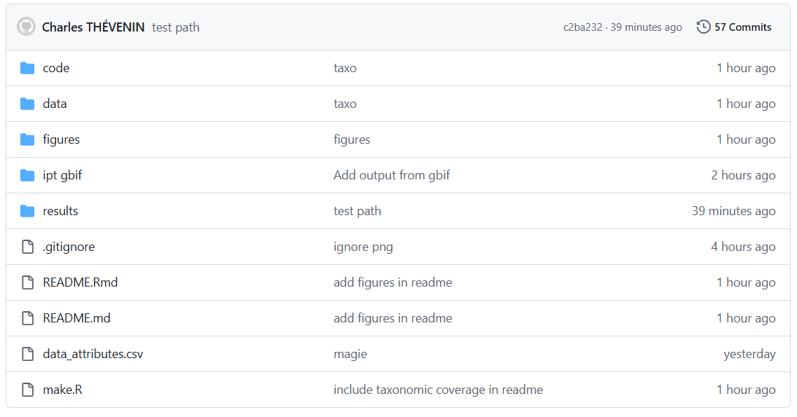
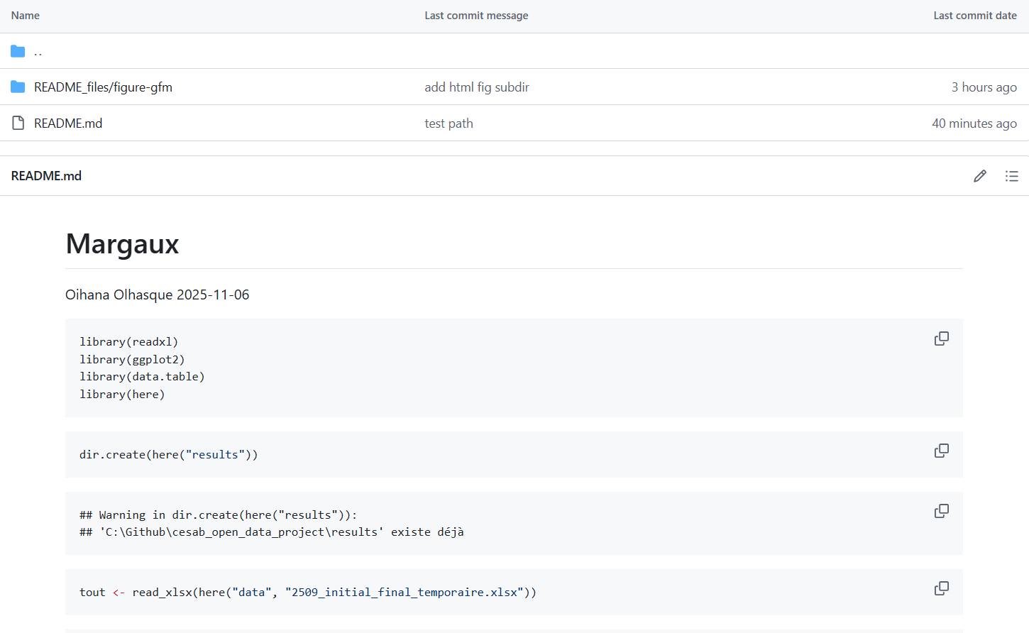
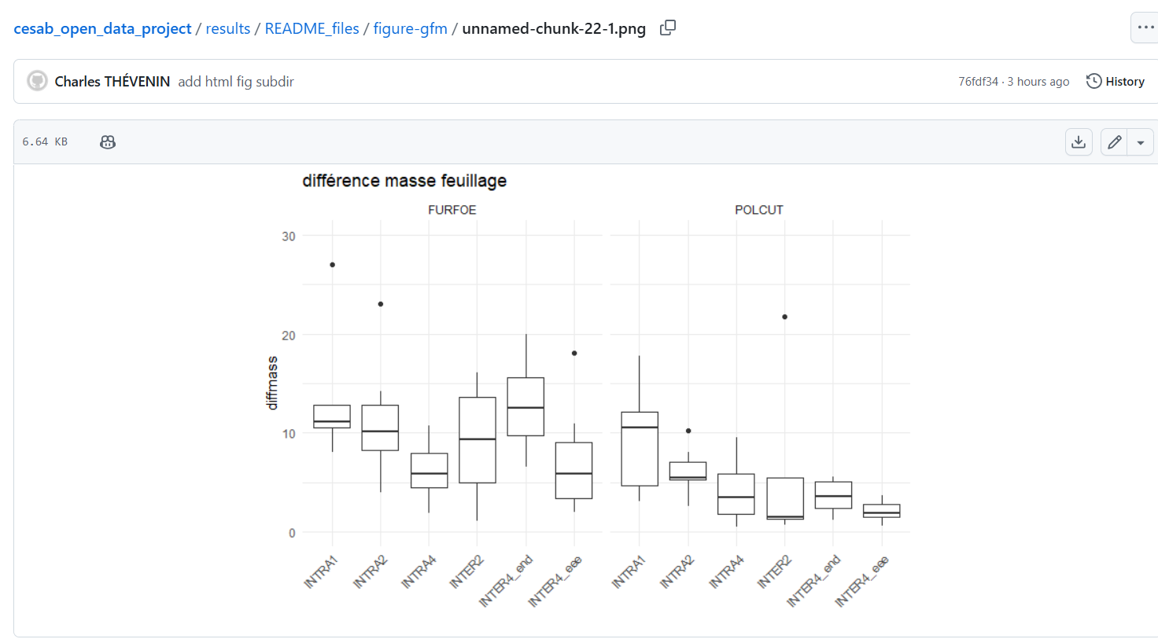
Le projet
Le projet contient :
Un README « projet » fournissant les méta-données, et la description des variables du JDD
Une table avec les noms des variables, les unités et la description
Script d’acquisition des données de taxonomies pour les espèces concernées
Un README « résultats » pour visualiser quelques résultats/statistiques descriptives
Pour faciliter l’édition des README.md :
Script rmarkdown pour éditer les infos affichées à la racine du projet
Script rmarkdown pour éditer les résultats affichés
https://github.com/margauxrojat/cesab_open_data_project/tree/main

Slide 6


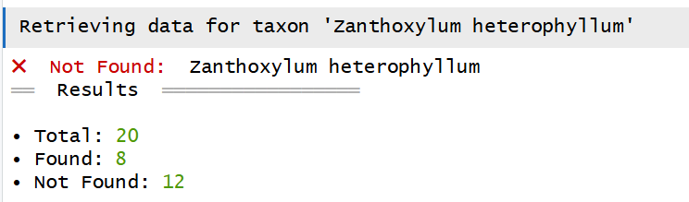
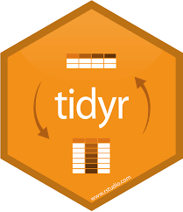
Script 1 : Gestion des noms taxomiques
Objectif : Dataset > code 6 lettres des espèces
Utiliser un tableau de correspondance pour retrouver les noms scientifiques complets
Vérifier les noms binomiaux d’espèce
Introduire des erreurs
corres$nom_dummy <- corres$nom_binomial
Tester la correction d’erreur
corres_verif <- taxize::gna_verifier(corres$nom_dummy)
Récupérer la taxonomie depuis le règne :
Wiki : du règne à l’ordre > on souhaite plus fin)
Gbif : bug (inaccessible )
Itis : On ne trouve pas les endémiques
Extraction depuis itis
Reformatage des données
Liste > Table
Pivot « rank » en colonne et « sp » en ligne
taxize
Valeurs de noms et Id à merge avec le fichier taxo

Slide 7


Script : Introduction de nouveaux champs pour mapping ITP
Récupération jeu de données taxonomique
Récupération jeu de données raw_data
Merge par nom
Rename des noms de colonne vides
Inclusion des variables :
basisOfRecord = "LivingSpecimen",
individualCount = 25,
kingdom = "Plantae",
recordedBy = "Margaux Rojat",
eventDate = "2024
country = "France",
countryCode = "FR",
island = "La Réunion",
licence = http://creativecommons.org/licenses/by/4.0/legalcode
Left join by « sp »
> mappingIPT_ready.csv : FICHIER PRÊT à implémenter dans IPT

Slide 8
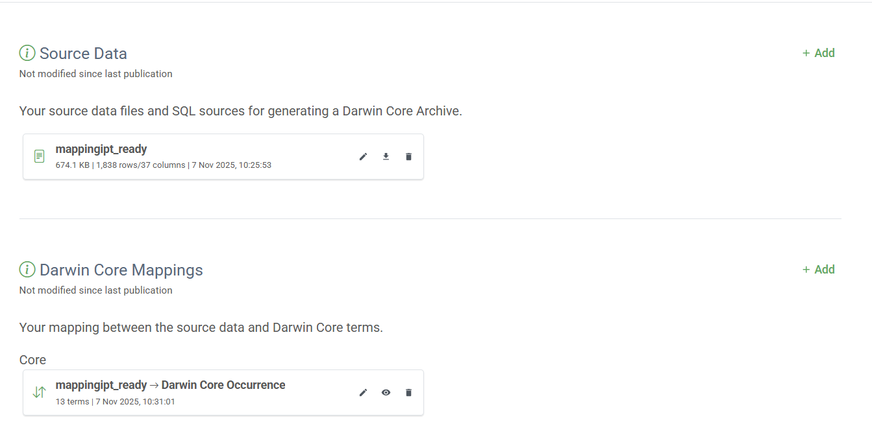
Implémentation dans IPT GBIF
https://ipt-training-test.gbif.fr/

Slide 9
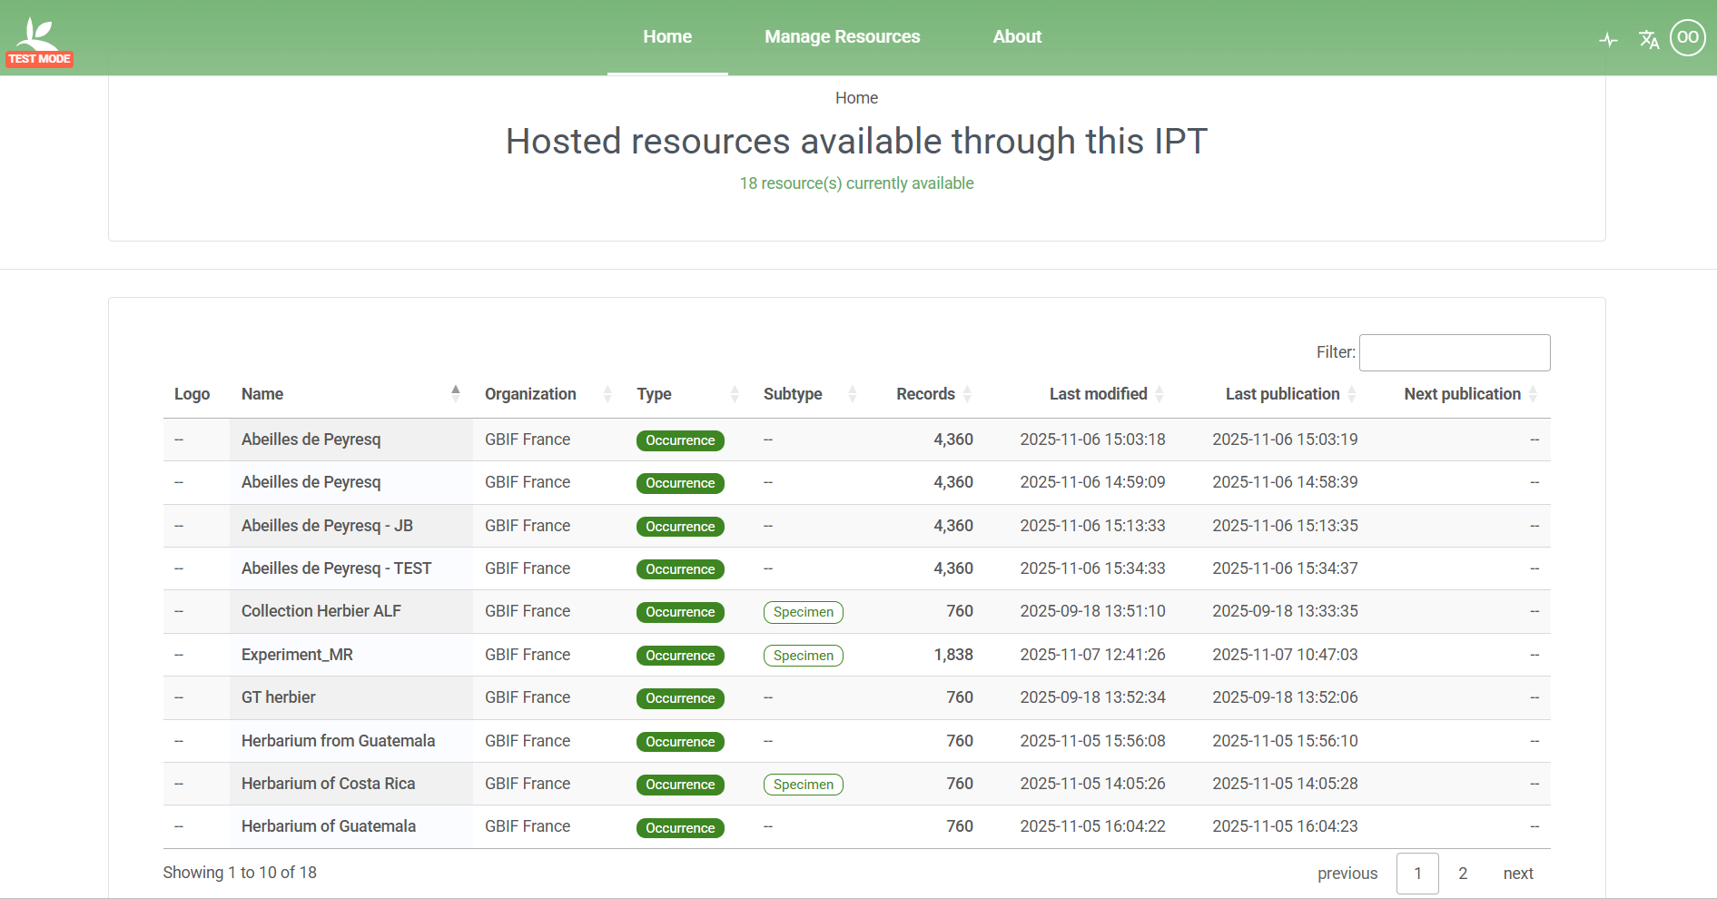
Implémentation dans IPT GBIF
https://ipt-training-test.gbif.fr/

Slide 10
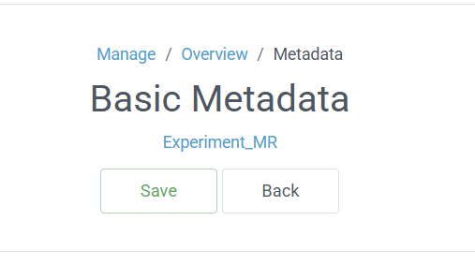

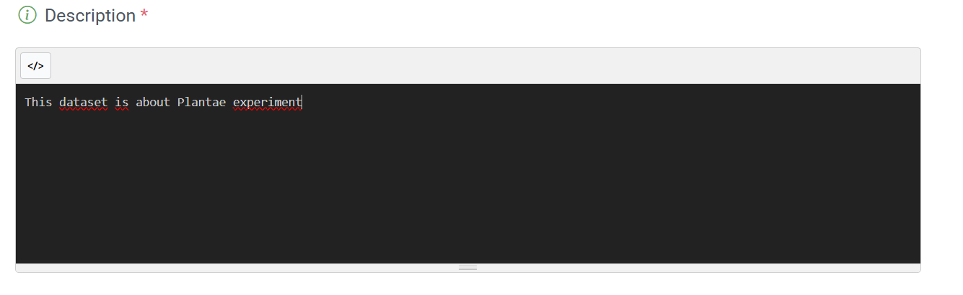
Implémentation dans IPT GBIF

Slide 11
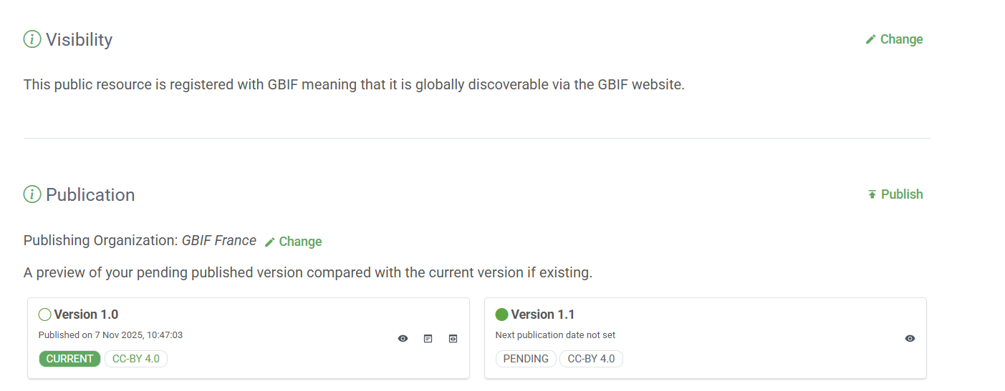
Implémentation dans IPT GBIF
https://ipt-training-test.gbif.fr/

Slide 12
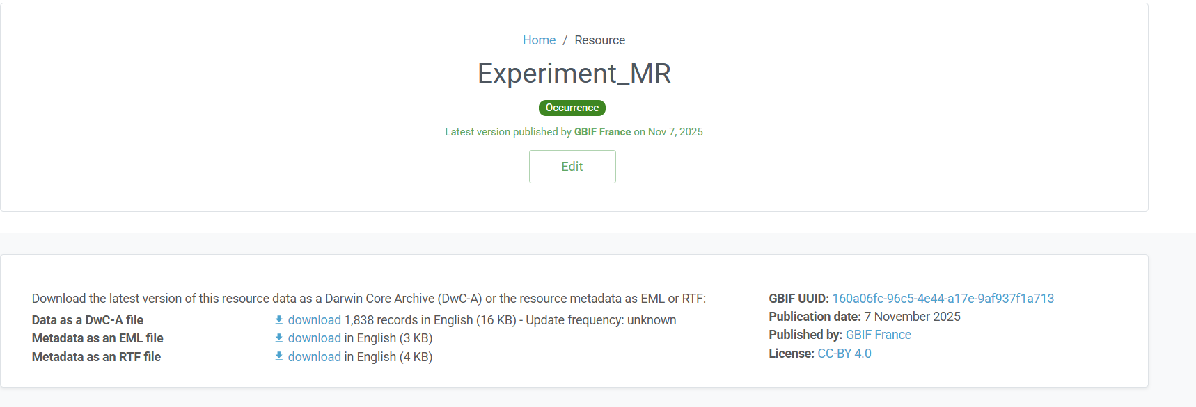
Implémentation dans IPT GBIF
https://ipt-training-test.gbif.fr/

Slide 13
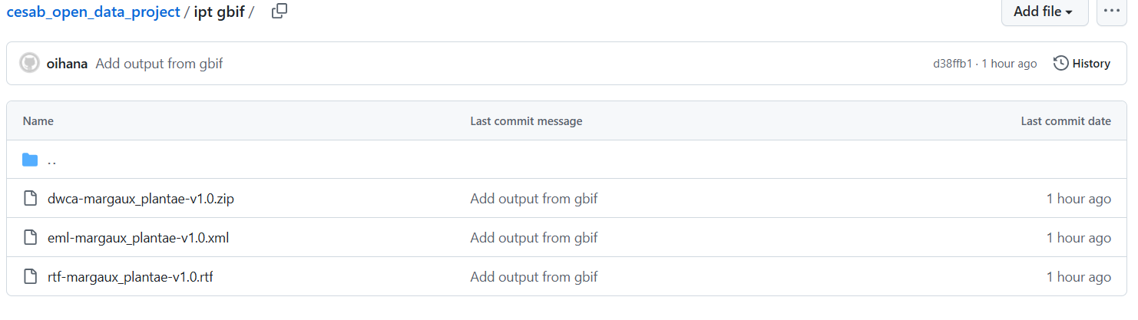

Slide 14
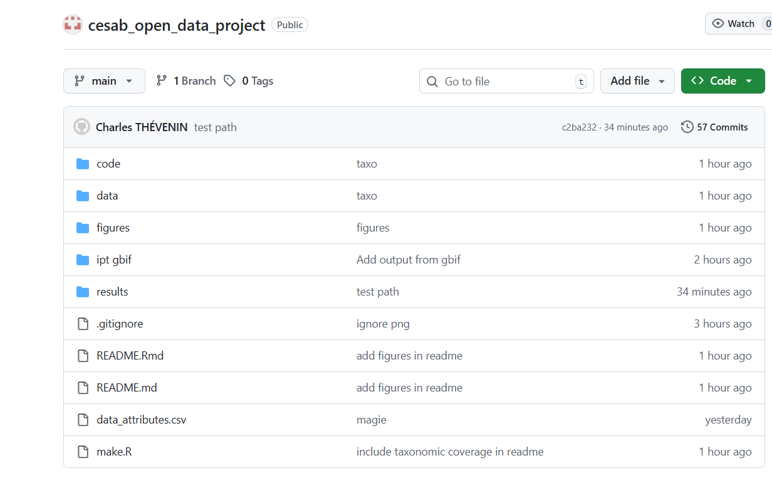

Slide 15
A faire
Stockage des données « chaudes » (accès aux données via une URL ?)

Slide 16
On continue en décembre !
MERCI
Oihana, Charles et Margaux

